Slide 1
Курсовая работа
На тему: «Разработка системы автоматического управления шаговым двигателем на микроконтроллере»
По дисциплине «Элементы управления в АСОИиУ»
Выполнил студент группы ИУК5-72Б Кузнецов Р.С.
Руководитель Вершинин Е.В.

Slide 2
Цель
Задачи
Целью курсовой работы является разработка программы для управления шаговым двигателем на микроконтроллере
Исследование и изучение предметной области, существующих аналогов;
Формирование навыков по разработке и реализации программ для управления шаговыми двигателями на микроконтроллере.

Slide 3
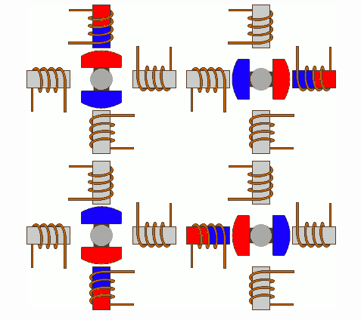
Шаговый двигатель

Slide 4
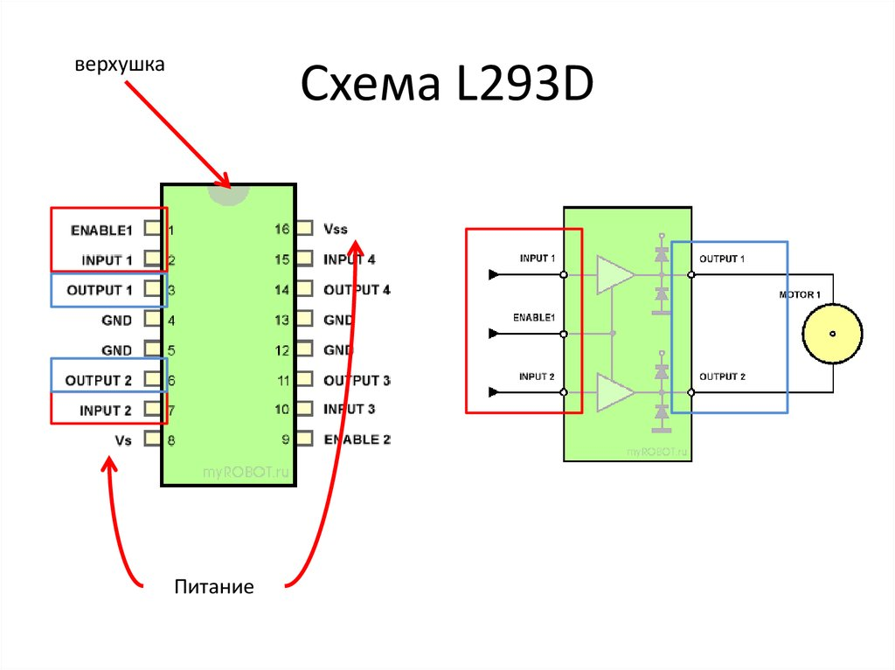
Драйвер управления двигателями L293D

Slide 5
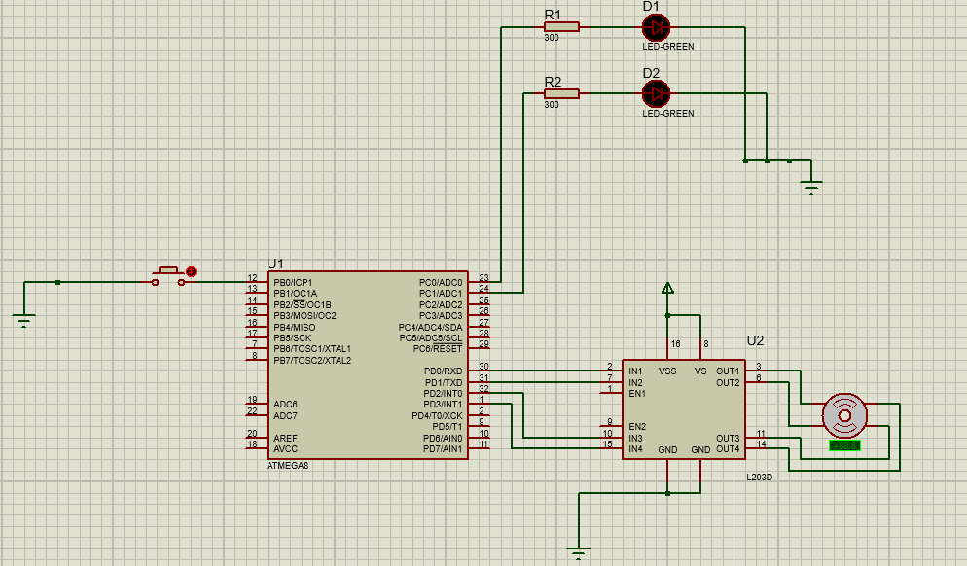
Схема в виртуальном стенде Proteus

Slide 6
Работа микроконтроллера
Настройка портов: на ввод DDRB=0x0, PORTB= 0b11111111 подается напряжение; на вывод DDRС= 0b0001111. На вывод DDRD = 0xFF и PORTD = 0x00
DDRD = 0b11111111 устанавливает PORTA на выход. После чего в бесконечном цикле while(1) происходит следующее.
В функции right (движение двигателя) находится 8 поочерёдно выполняющихся операций. PORTD = 0b00001001; PORTD = 0b00001000; PORTD = 0b00001010; PORTD = 0b00000010; PORTD = 0b00000110; PORTD = 0b00000100; PORTD = 0b00000101; PORTD = 0b00000001;
0,1,2 и 3 пины отвечают за поворот ротора двигателя, на 45⁰ каждый шаг.
Задержка увеличивается при нажатии на кнопку: от 120 мс до 300 мс, а скорость поворота шагового двигателя снижается.

Slide 7
Принцип работы светодиодов
Когда скорость вращения вала понижается до требуемых 45% (задержка повышается до 300 мс), то загораются 2 зелёных диода, сигнализирующие достижение скорости в 45%. На зелёные лампочки подается напряжение PORTC = 0b0000011 и они загораются.

Slide 8
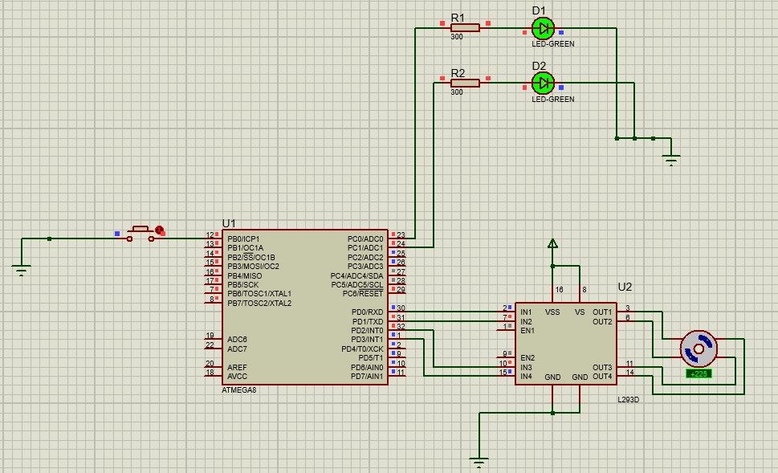
Работа схемы в Proteus

Slide 9
Заключение
В ходе выполнения курсовой работы была разработана программа для управления шаговым двигателем на микроконтроллере

Slide 10
СПАСИБО ЗА ВНИМАНИЕ!

